Slide 1

Návrh rekreačního a školicího areálu s relaxačním krytým bazénem
Vysoká škola technická a ekonomická v Českých Budějovicích
Ústav technicko-technologický
Vypracovala: Bc. Nikola Šlencová
Vedoucí diplomové práce: Ing. Michal Kraus, Ph.D.
Oponent diplomové práce: Ing. arch. Jan Pala

Slide 2
Obsah
Cíl práce
Motivace a důvody vedoucí k výběru daného tématu
Umístění stavby
Informace o objektu
Konstrukční řešení objektu
Vytápění objektu
Vypočtené hodnoty součinitele prostupu tepla pro jednotlivé kce
Vyhodnocení výsledků energetické náročnosti
Závěr
Dotazy vedoucího a oponenta diplomové práce

Slide 3
Cíl práce
Návrh architektonického a stavebně – konstrukčního řešení rekreačního a školicího objektu s krytým bazénem v blízkosti lipenské přehradní nádrže
Využití území o maximální ploše 1 237 m²
Zpracování výkresové dokumentace pro provádění stavby
Zpracování částí architektonicko-stavebního řešení
Zpracování projektu pro část vytápění objektu
Zpracování koncepce rozvodů TZB
Provedení vyhodnocení a posouzení tepelně - technických charakteristik
Výpočet energetické náročnosti stavby

Slide 4
Motivace a důvody vedoucí k výběru daného tématu
Zájem o řešení ubytovacího a rekreačního objektu v blízkosti vodní nádrže Lipno s ekologickým zdrojem vytápění na předem určeném pozemku
Rozšíření a zlepšení projekčních schopností s výhledem na navazující zaměstnání
Možnost využití získaných poznatků v budoucí praxi

Slide 5
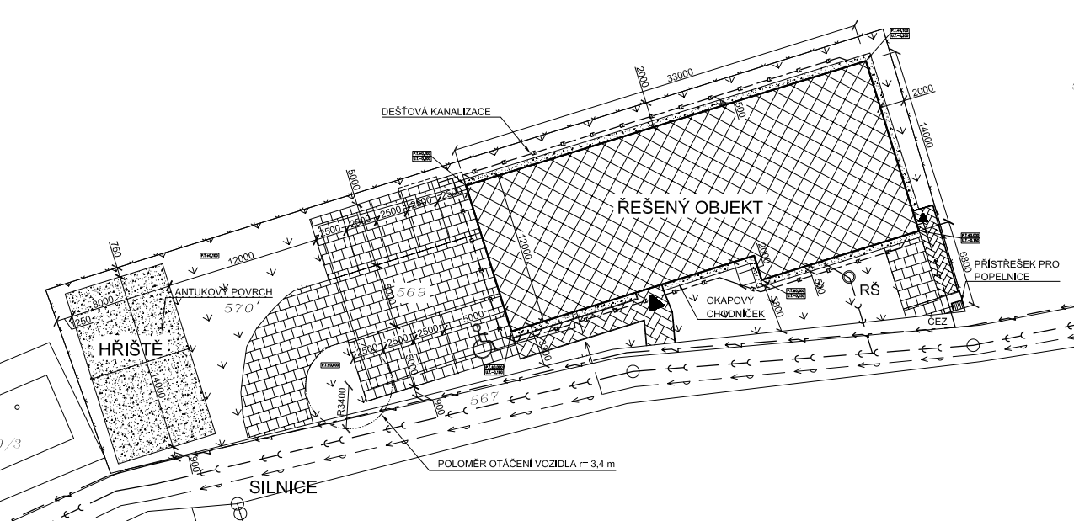
Umístění stavby
Název stavby: Rekreační a školicí areál
Parcelní číslo: 569, 570
Katastrální území: Lipno nad Vltavou
Zdroj: Vlastní

Slide 6
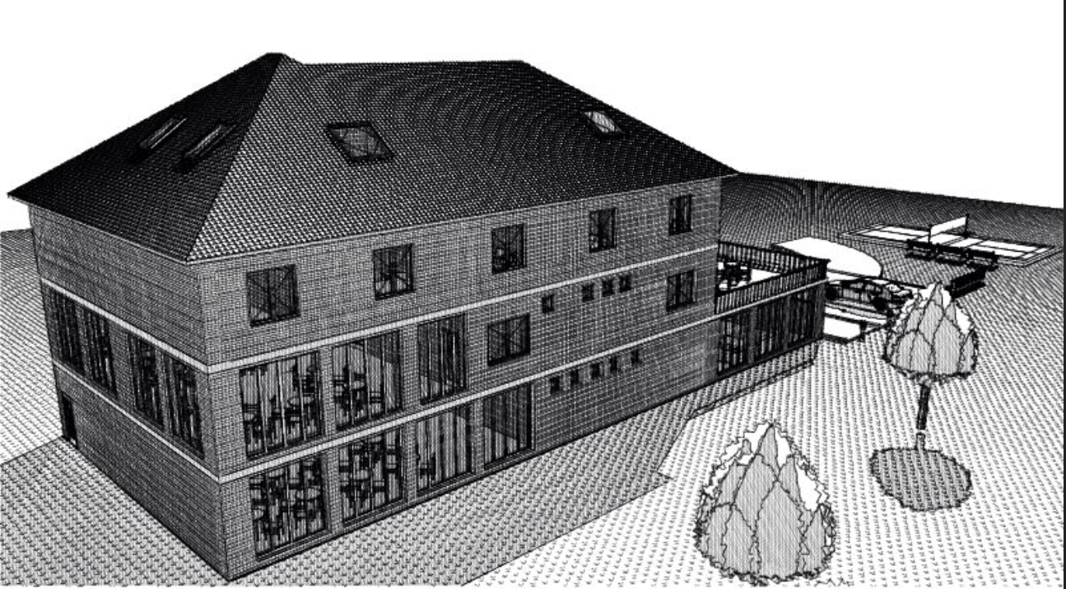
Informace o objektu
Objekt se 3 nadzemními podlažími a obytným podkrovím, částečně podsklepený, energeticky úsporný
Rozměry objektu: 14 x 33 m, výška objektu je 14,6 m
Tradiční vaznicová valbová střecha s taškovou krytinou
Ekologické a úsporné vytápění objektu tepelnými čerpadly
Krytý rekreační bazén
Zdroj: Vlastní

Slide 7
Konstrukční řešení objektu
Základové konstrukce
  založení objektu je na základových pasech z prostého betonu š. 500-700 mm
Obvodové zdivo
  Nosné zdivo s vloženou minerální izolací Porotherm T Profi Dryfix 440
Stropní konstrukce
  Předpjaté ŽB panely SPIROLL
Schodiště
  ŽB monolitické, lomené, deskové z betonu C 30/37, vyztuženo R profil 14 mm
Krov
  Tradiční vaznicová valbová střecha s taškovou krytinou

Slide 8
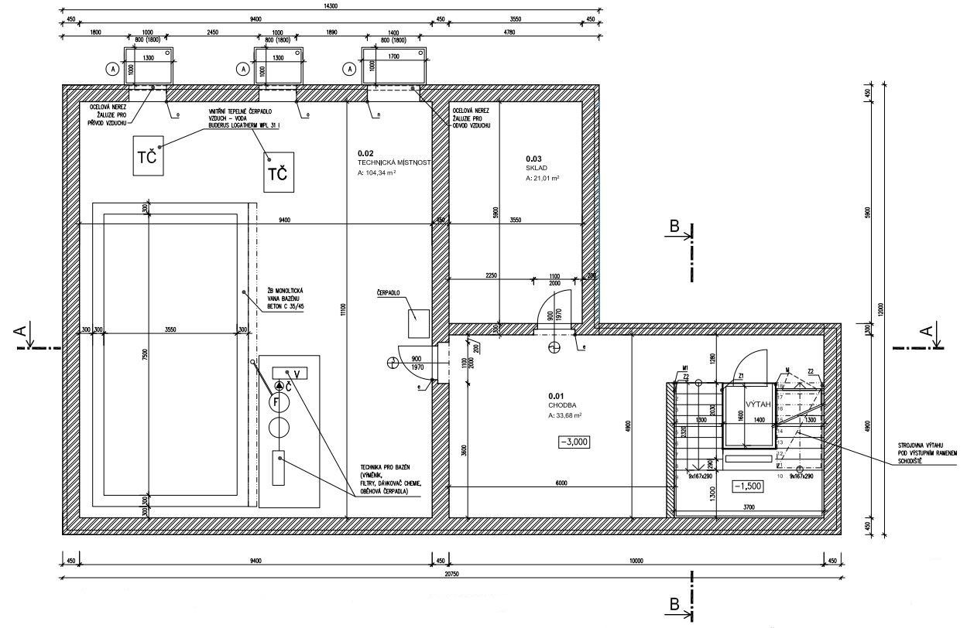
1.PP
Zdroj: Vlastní

Slide 9
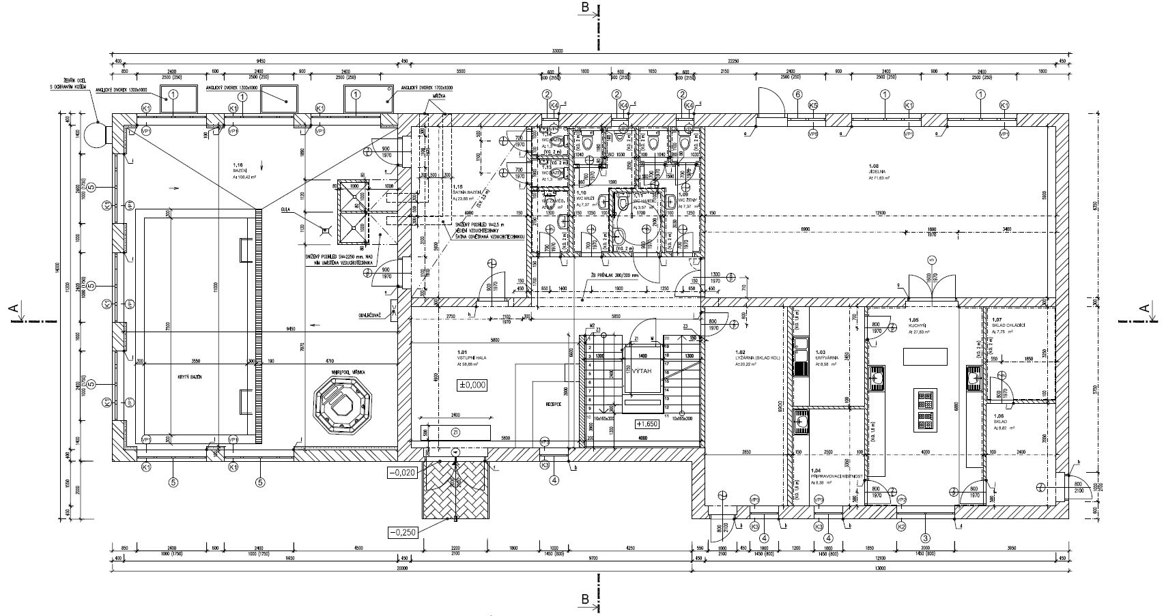
1.NP
Zdroj: Vlastní

Slide 10
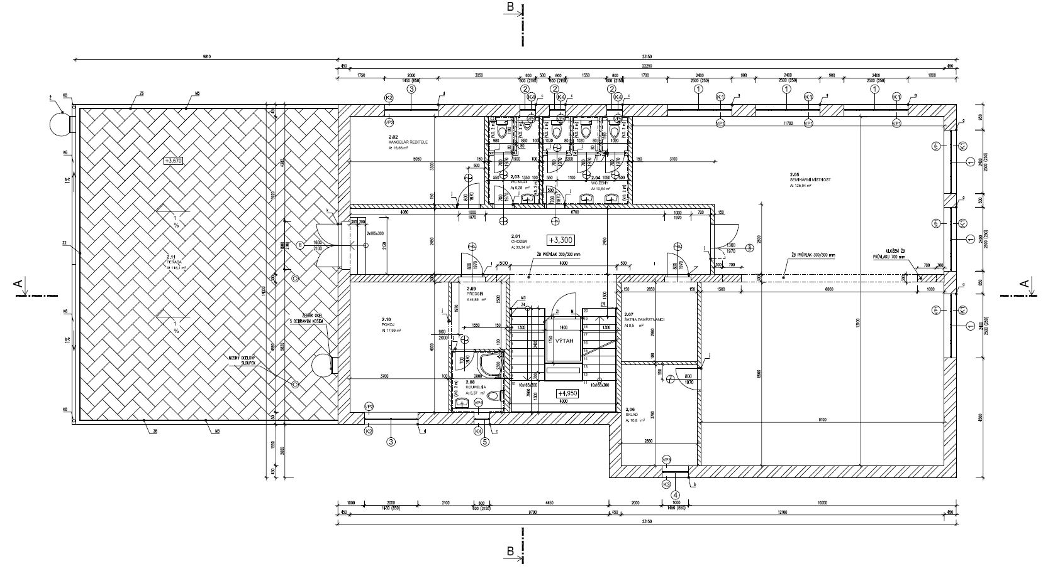
2.NP
Zdroj: Vlastní

Slide 11
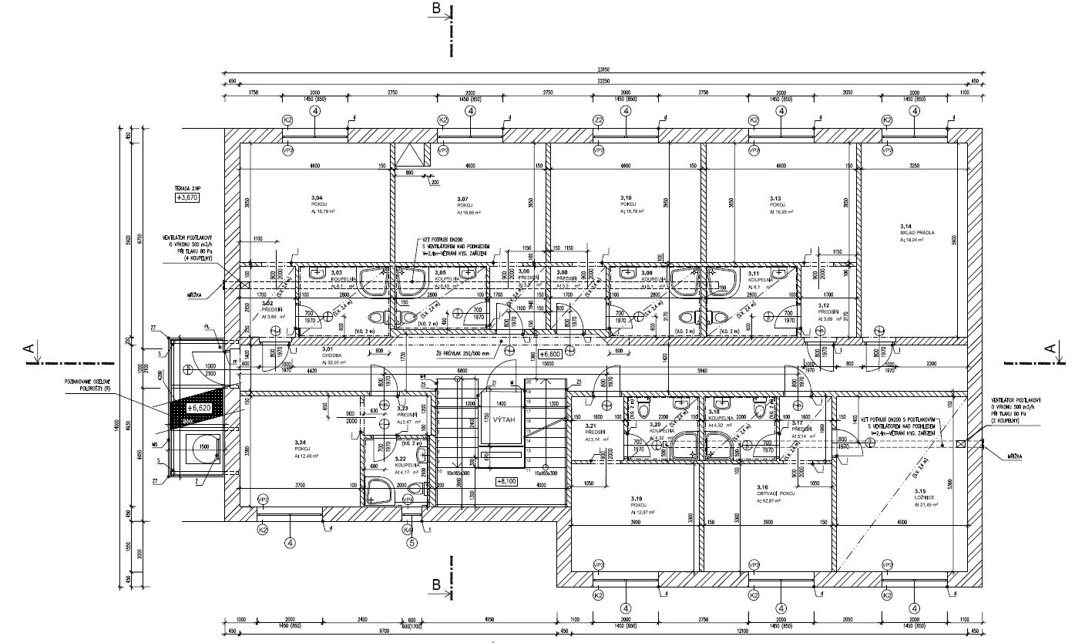
3.NP
Zdroj: Vlastní

Slide 12
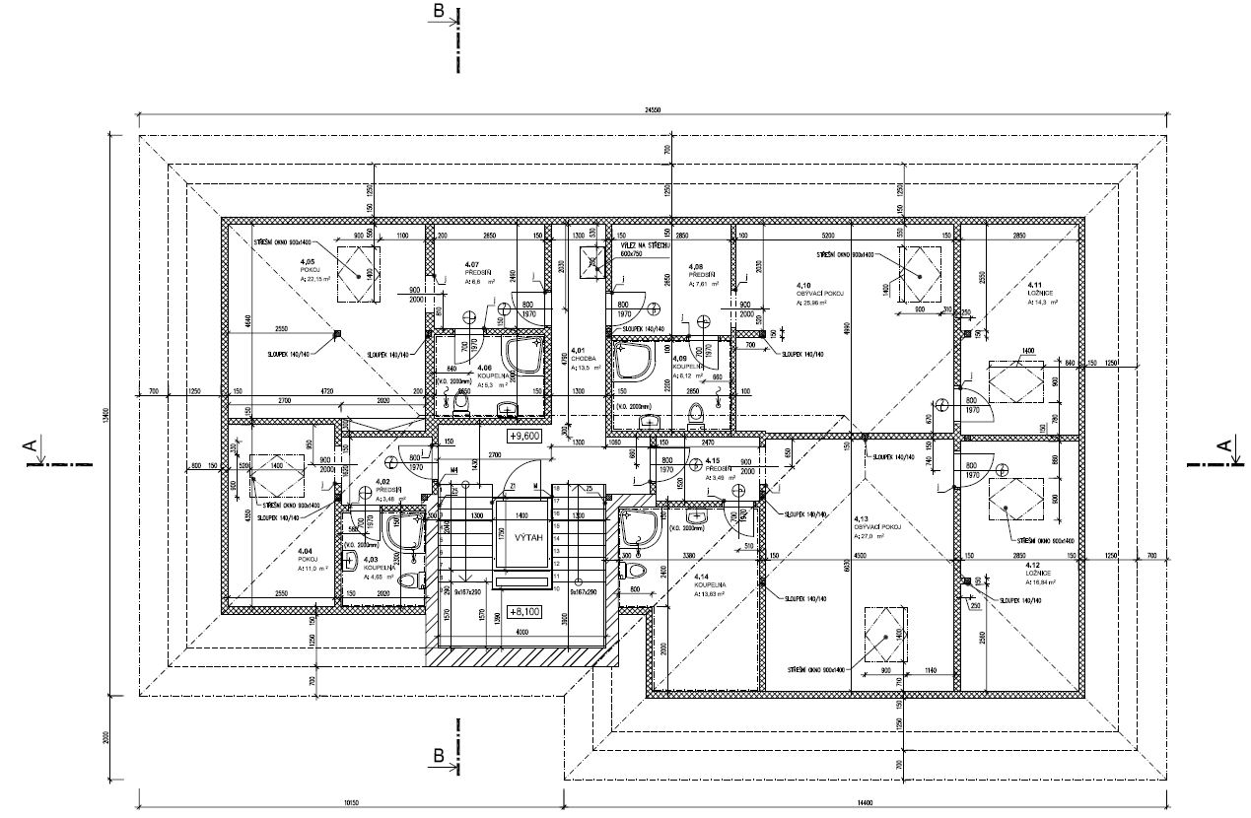
Podkroví
Zdroj: Vlastní

Slide 13
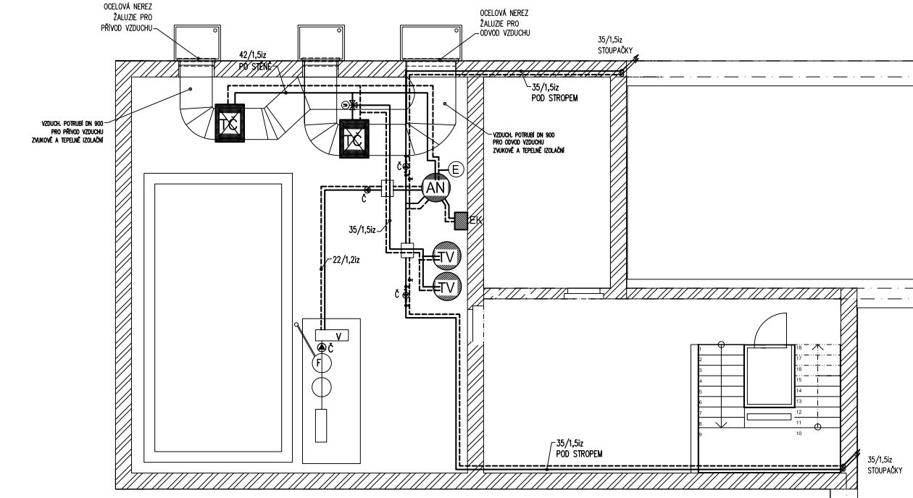
Vytápění objektu
1.PP
Zdroj: Vlastní

Slide 14
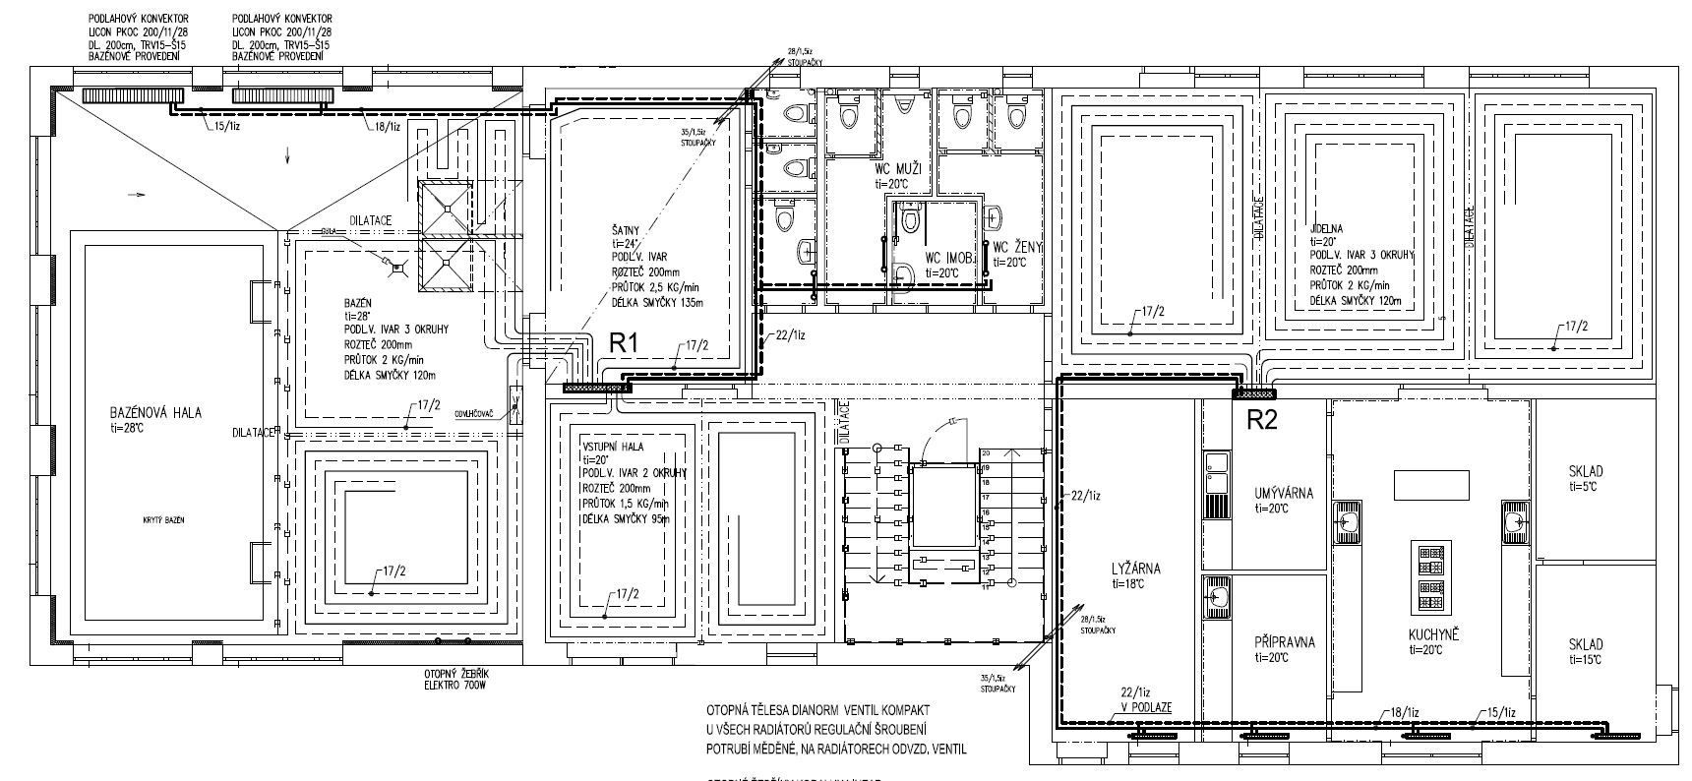
Vytápění 1.NP
Zdroj: Vlastní

Slide 15
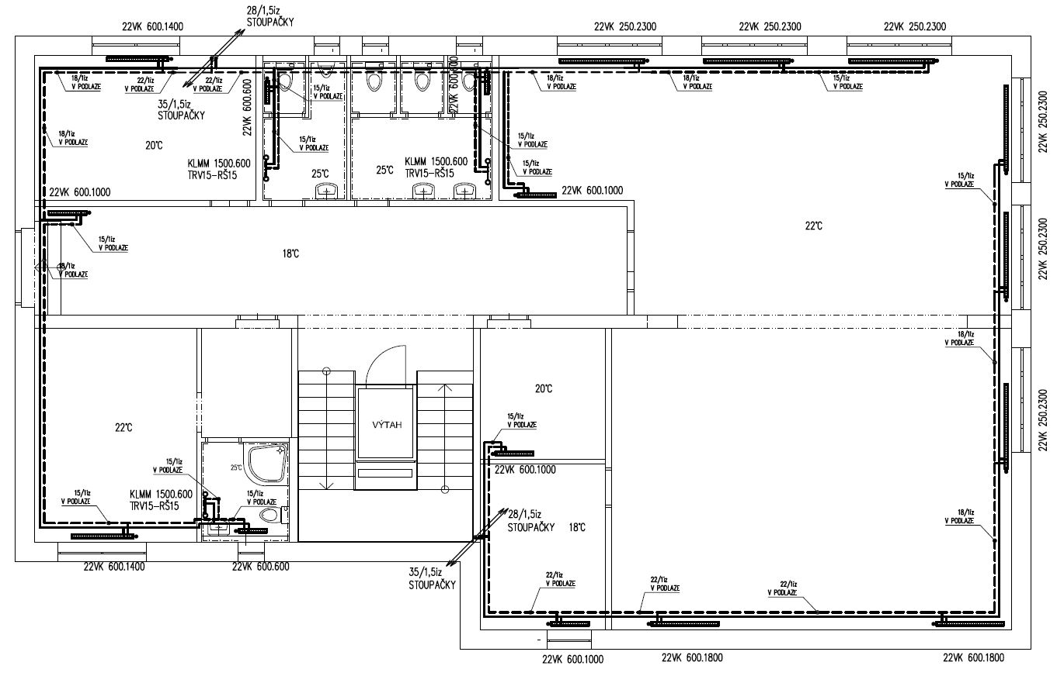
Vytápění 2.NP
Zdroj: Vlastní

Slide 16
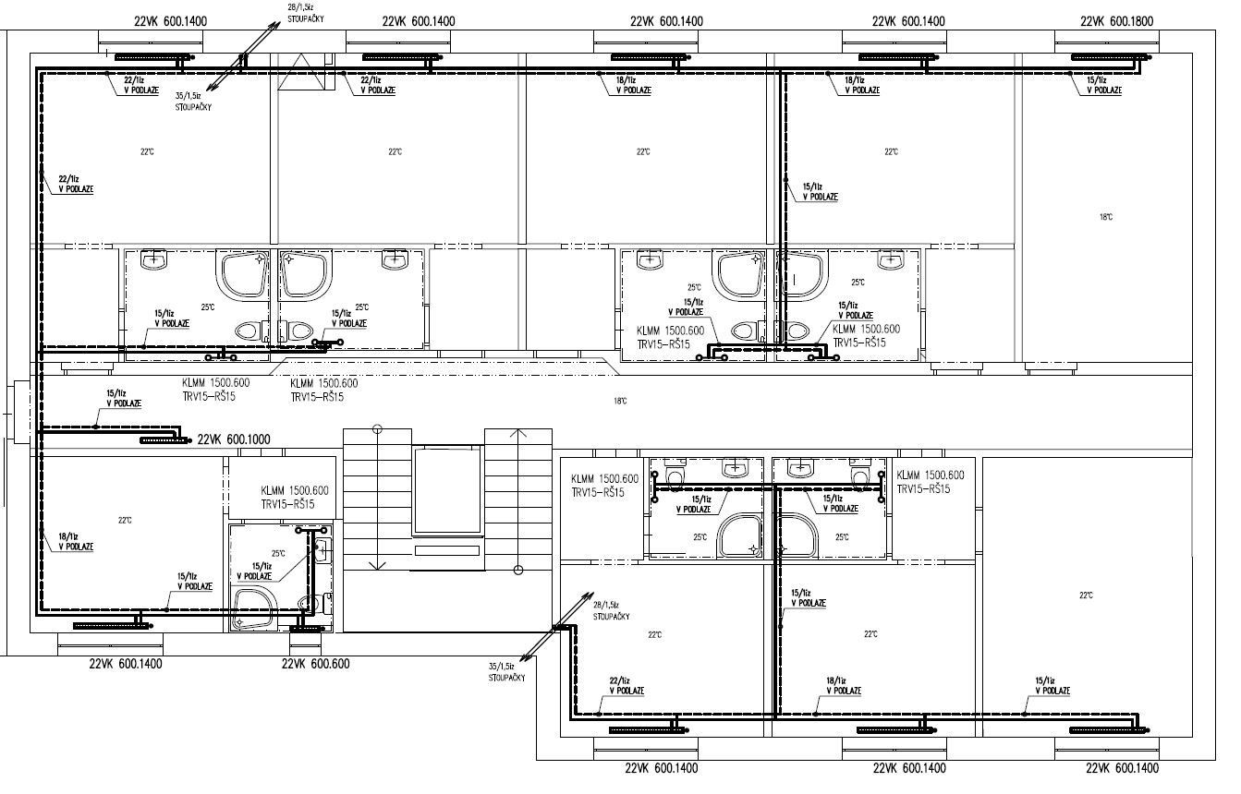
Vytápění 3.NP
Zdroj: Vlastní

Slide 17
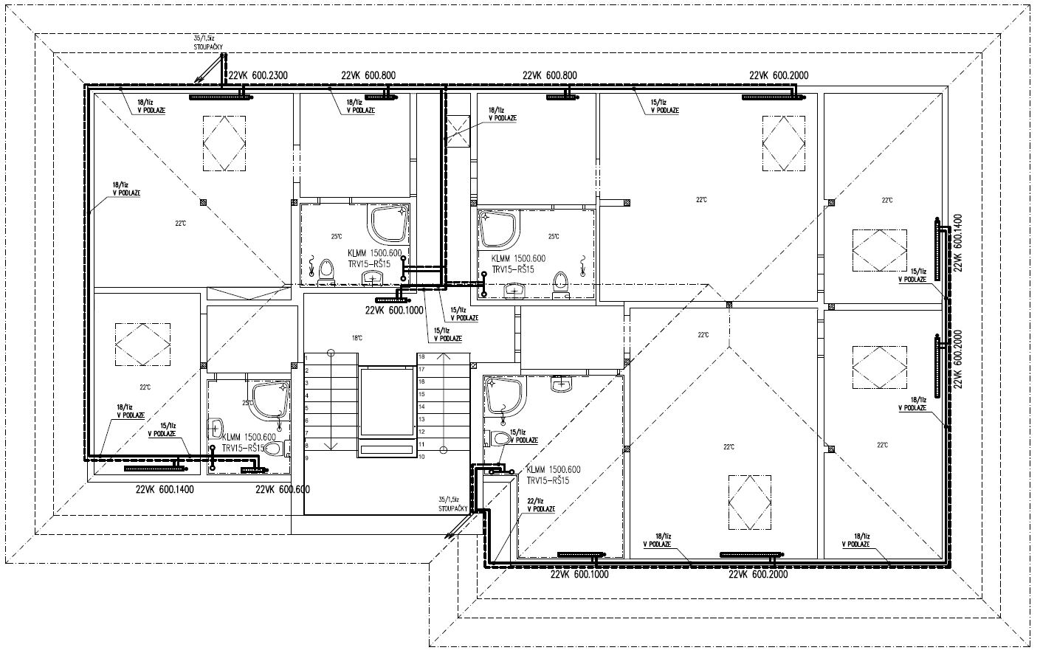
Vytápění podkroví
Zdroj: Vlastní

Slide 18

Vypočtené hodnoty součinitele prostupu tepla pro jednotlivé kce
Posouzení provedeno v programu TEPLO 2017
Střecha – podkroví
  U_{n}=0,24 W/m²K U=0,203 W/m²K U<U_{n}
Obvodová nosná stěna objekt
  U_{n}=0,30 W/m²K U=0,169 W/m²K U<U_{n}
Podlaha přiléhající k zemině
  U_{n}=0,45 W/m²K U=0,418 W/m²K U<U_{n}
Podlaha 1.NP v prostoru u bazénu
  U_{n}=0,40 W/m²K U=0,33 W/m²K U<U_{n}
Plochá střecha nad prostorem bazénu
  U_{n}=0,16 W/m²K U=0,11 W/m²K U<U_{n}
Obvodová nosná stěna – bazén
  U_{n}=0,20 W/m²K U=0,13 W/m²K U<U_{n}

Slide 19
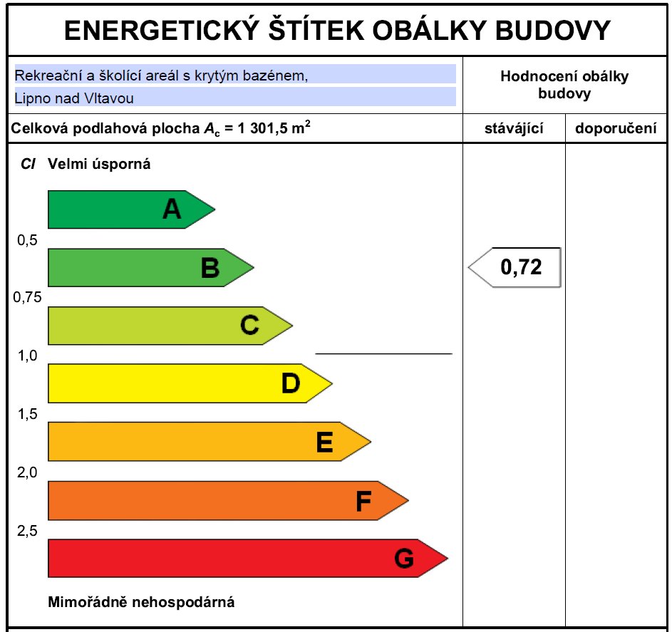

Vyhodnocení výsledků energetické náročnosti budovy podle vyhlášky 78/2013 Sb.
Průměrný součinitel prostupu tepla
U,em= 0,28 W/m²K
U,em,R= 0,31 W/m²K
U,em<E,em,R Klasifikační tř. C (úsporná)
Celková dodaná energie
EP,A= 94 kWh/m².a
EP,A,R= 161 kWh/m².a
EP,A< EP,A,R Klasifikační tř. B (velmi úsporná)
Měrná neobnovitelná primární energie
E,pN,A= 117 kWh/m².a
E,pN,A,R= 166 kWh/m².a
E,pN,A< E,pN,A,R Klasifikační tř. B (velmi úsporná)
Budova je zařazena podle vyhlášky č 78/2013 Sb. do klasifikační třídy B (velmi úsporná)
Zdroj: Vlastní

Slide 20
Závěr
Cíl práce byl splněn !
Zajímavá zkušenost, rozšíření vědomostí a projekčních schopností
Veškeré požadavky, které byly stanoveny v zadání diplomové práce, byly splněny

Slide 21
Dotazy vedoucího diplomové práce
Jaký je rozdíl mezi podkladní roznášecí betonovou vrstvou a základovou deskou? V jakých přibližných tloušťkách se navrhují základové desky?
Podkladní roznášecí betonová vrstva
Tloušťka betonové vrstvy cca 12-15 cm
Při založení objektu na betonových pasech – mezi betonovými pasy (veškeré zatížení od stavby přenášejí pasy)
Podklad pro hydroizolaci
Nemá žádnou přímou statickou funkci
Základová deska
Tloušťka základové desky pro navržený objekt by byla cca 60-70 cm
Základová deska přebírá kompletní zatížení objektem a přenáší ho do základové spáry
Armovaná při obou površích
Vysvětlete základní principy zajištění komfortu vnitřního prostředí v prostorách bazénu (větrání, vytápění, úprava vlhkosti apod).
Vytápění prostoru bazénu bude zajištěno podlahovým topením a podlahovými konvektory
Větrání bazénových prostor bude zajištěno vzduchotechnikou s rekuperací a elektrickým dohřevem
Pro snížení vlhkosti vzduchu je v prostoru bazénu osazeno odvlhčovací zařízení

Slide 22
Dotazy oponenta diplomové práce
Jaká je uvažovaná hladina podzemní vody? Bude nezbytné při provádění výkopových prací realizovat čerpací studně nebo jiný typ zajištění stavební jámy?
HPV= 5m
Nebude nutné řešit čerpací studny s odvodem podzemních vod
Navržena pouze sběrná jímka s čerpadlem pro zachycení dešťových vod ve stavební jámě
Jaká je celková zastavěná plocha pozemku včetně zpevněných ploch? Je návrh v souladu s územním plánem?
Zastavěnost plochy:
  Objekt 420 m²
  Zpevněná plocha 304 m²
  Hřiště 112 m²
Pozemek v územním plánu veden jako plocha pro bydlení
Navržená stavba tento způsob využití pozemku zcela nerespektuje
Zadáno pro DP
Konzultace na odboru územního plánování – možná změna účelu užívání plochy

Slide 23
Děkuji za pozornost

